Slide 1


Slide 2






Slide 3


PERGUNTAS
PERGUNTAS
QUEM SOMOS?

Slide 4

SOMOS A JA
Uma das maiores organizações sociais incentivadoras de jovens do mundo. Desde de 1919 estimulamos e desenvolvemos estudantes para o mercado de trabalho por meio do método “aprender-fazendo”.
Nós geramos caminhos para que os jovens estejam preparados para os desafios e
carreiras da economia globalizada.
Somos a
7° melhor
ONG do mundo

Slide 5
PERGUNTAS
PERGUNTAS
ONDE ESTAMOS?

Slide 6


No Mundo
12,4 MILHÕES
de jovens beneficiados
470 MIL
voluntários
+ de 100
países

Slide 7
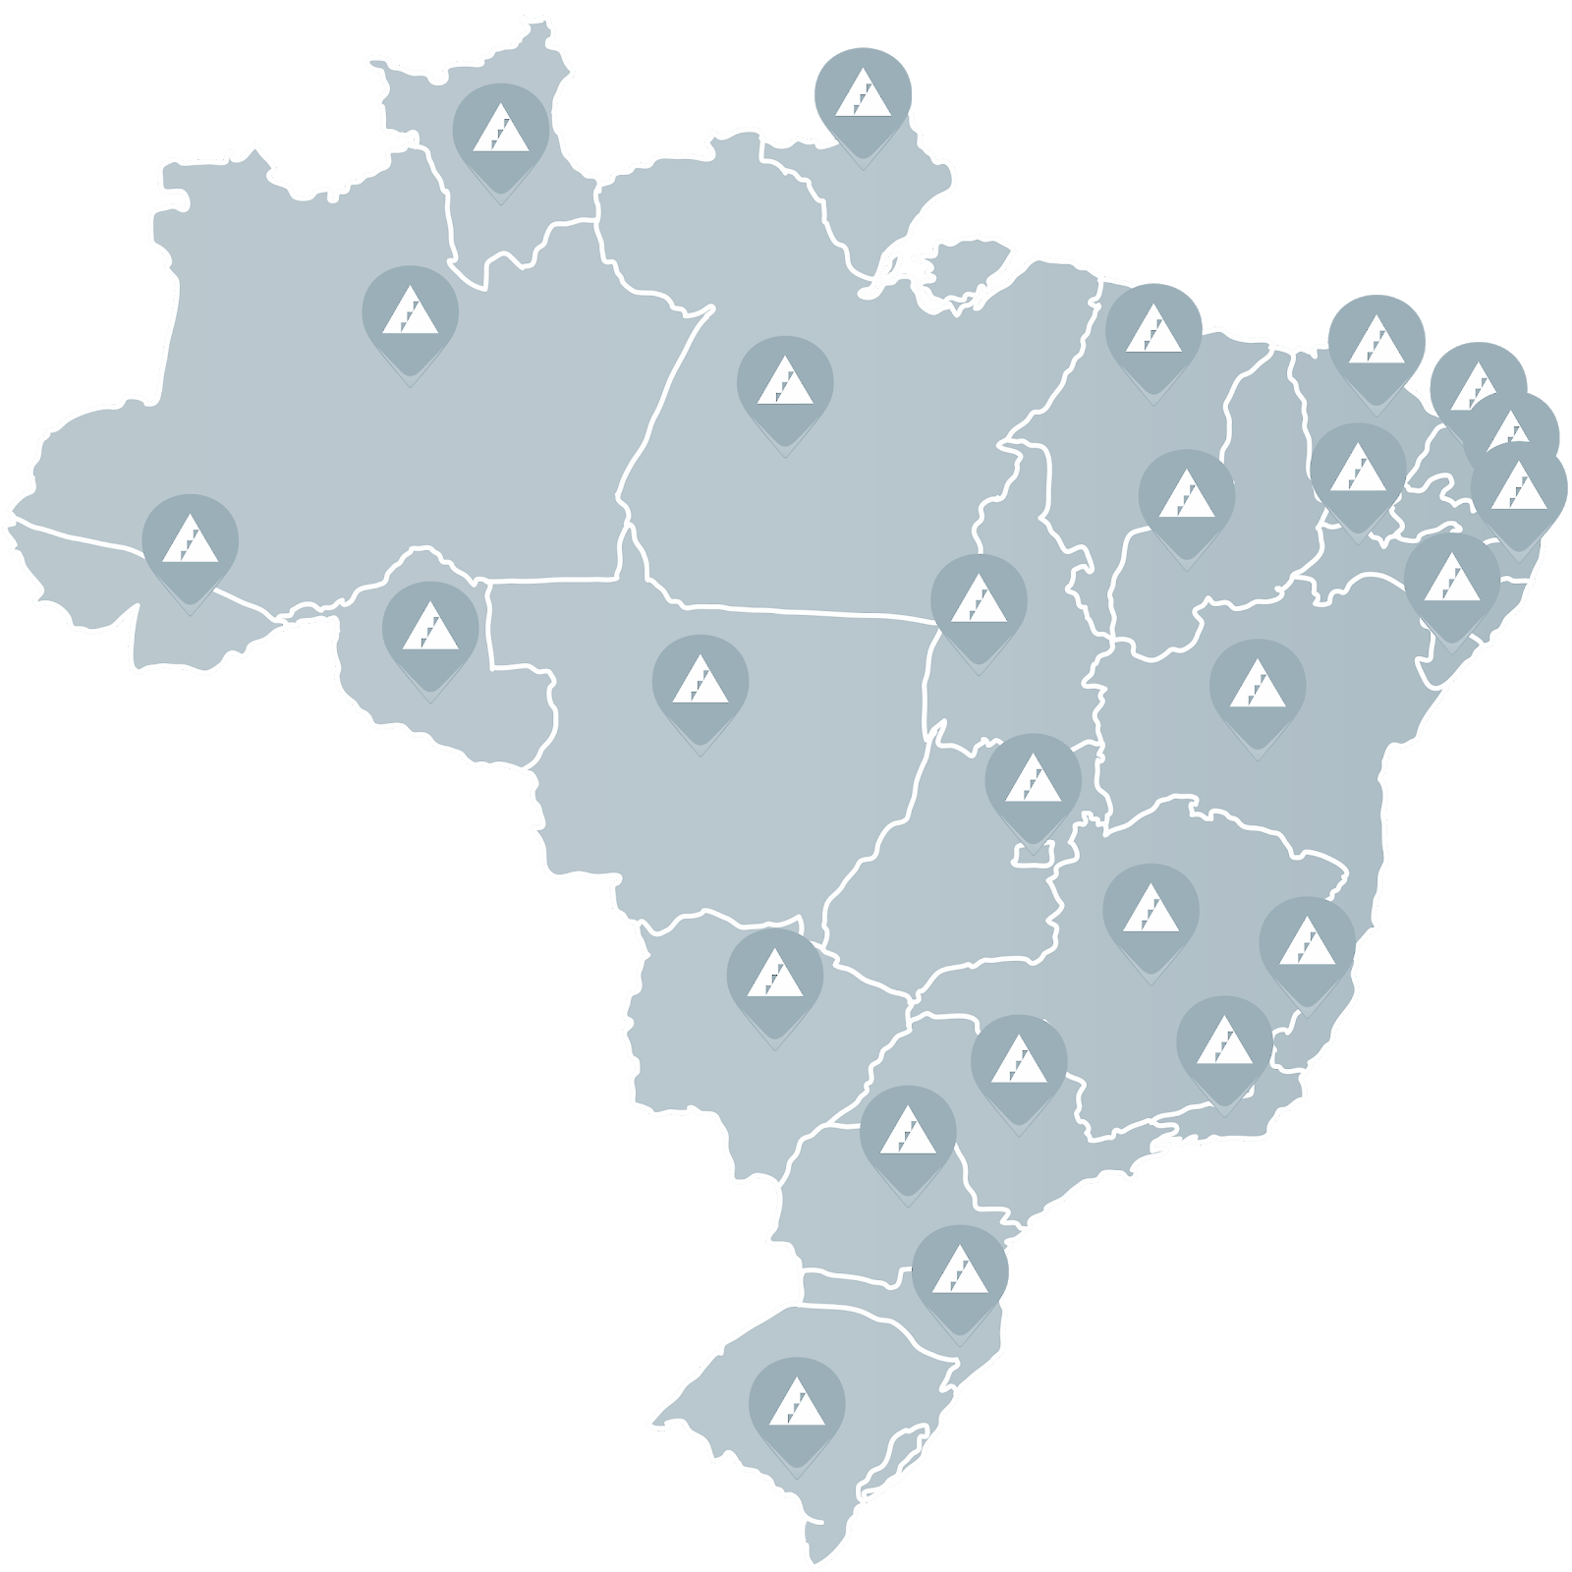
No Brasil
5 MILHÕES
de jovens beneficiados
150 MIL
voluntários
26 estados
+ Distrito Federal

Slide 8
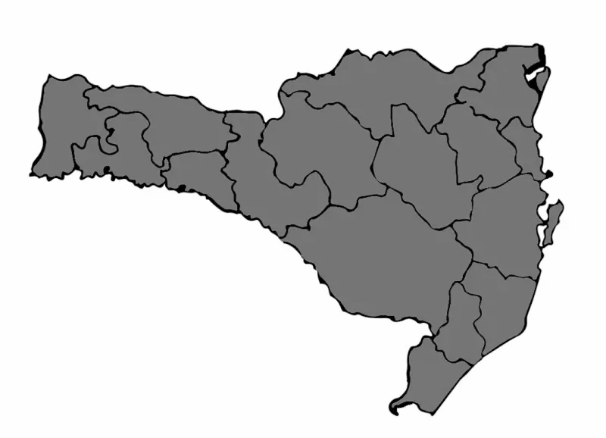
Em Santa Catarina
690 MIL
de jovens beneficiados
17,9 MIL
voluntários
259 cidades

Slide 9
PERGUNTAS
PERGUNTAS
QUAL NOSSO OBJETIVO?
O QUE É O MINIEMPRESA?

Slide 10
Objetivos
Nós queremos…
PROPORCIONAR
Proporcionar aos jovens ainda na escola uma experiência prática em economia e negócios através da criação, organização e operação de uma empresa.

Slide 11


Como acontece?
SE_APRESENTE.PNG
Método aprender-fazendo
É uma empresa de verdade!
12 encontros de ~3h
Orientadores: Advisers

Slide 12
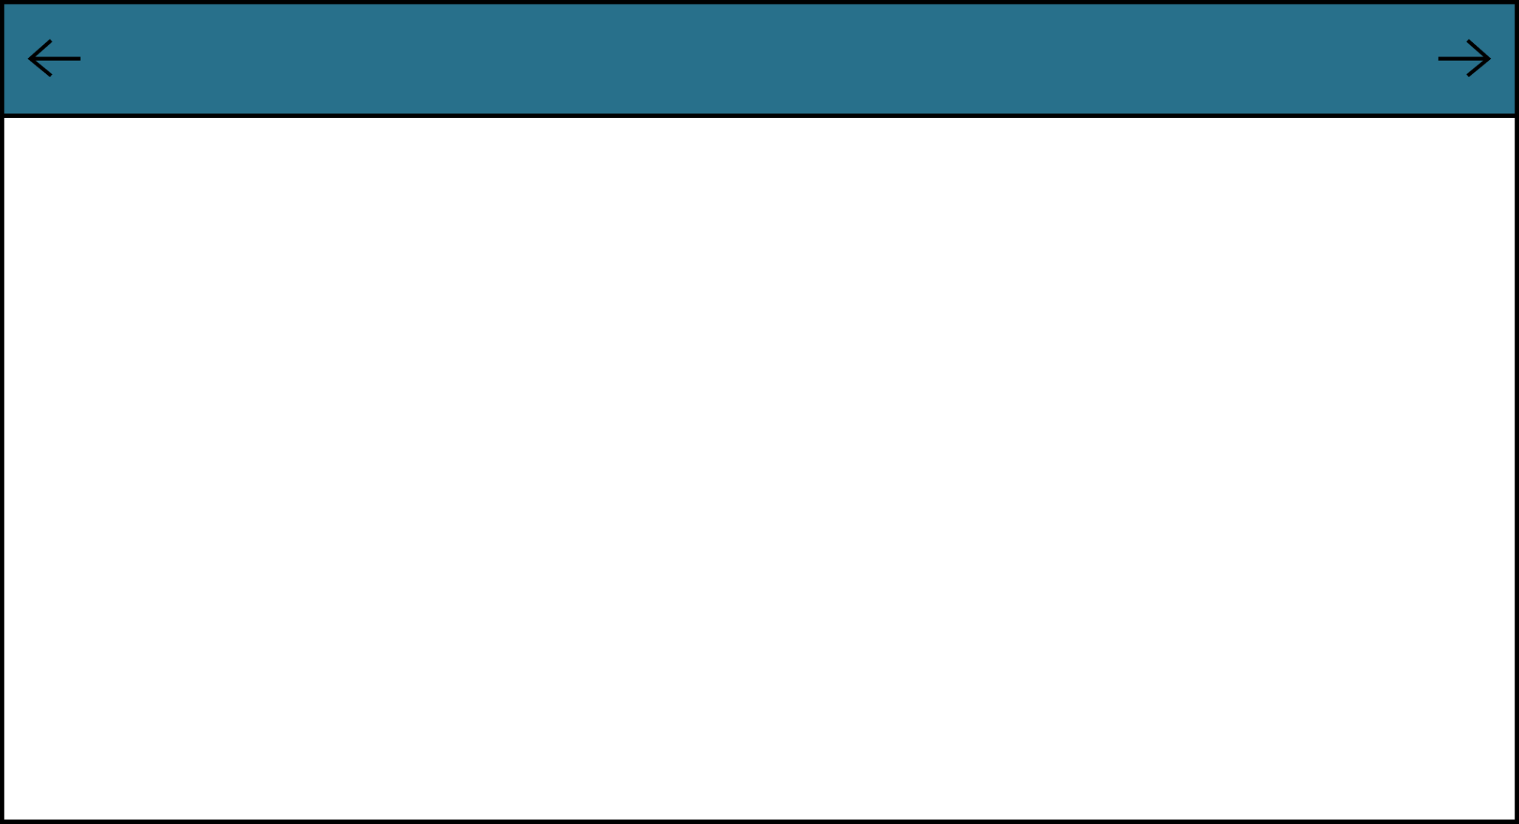

Definições
O que definiremos?
MINDSET FIXO
produto, processo produtivo, logotipo e nome da empresa
negociar aluguel com a escola
definir e levantar o capital da empresa
eleger presidente e diretorias nas áreas de finanças, RH, produção e marketing

Slide 13
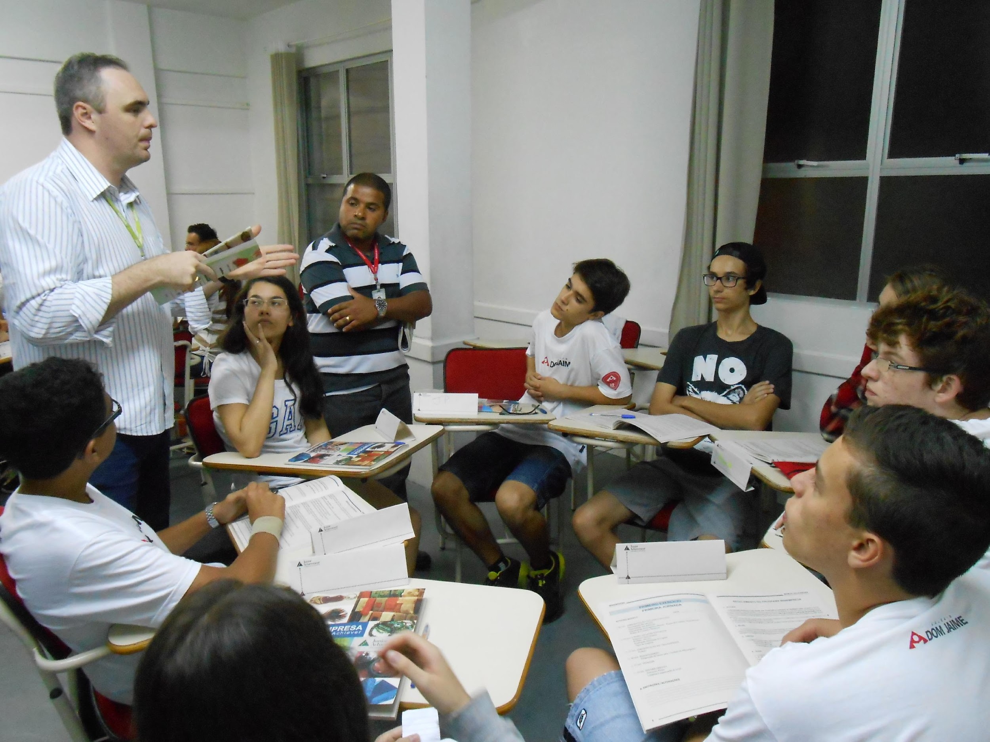
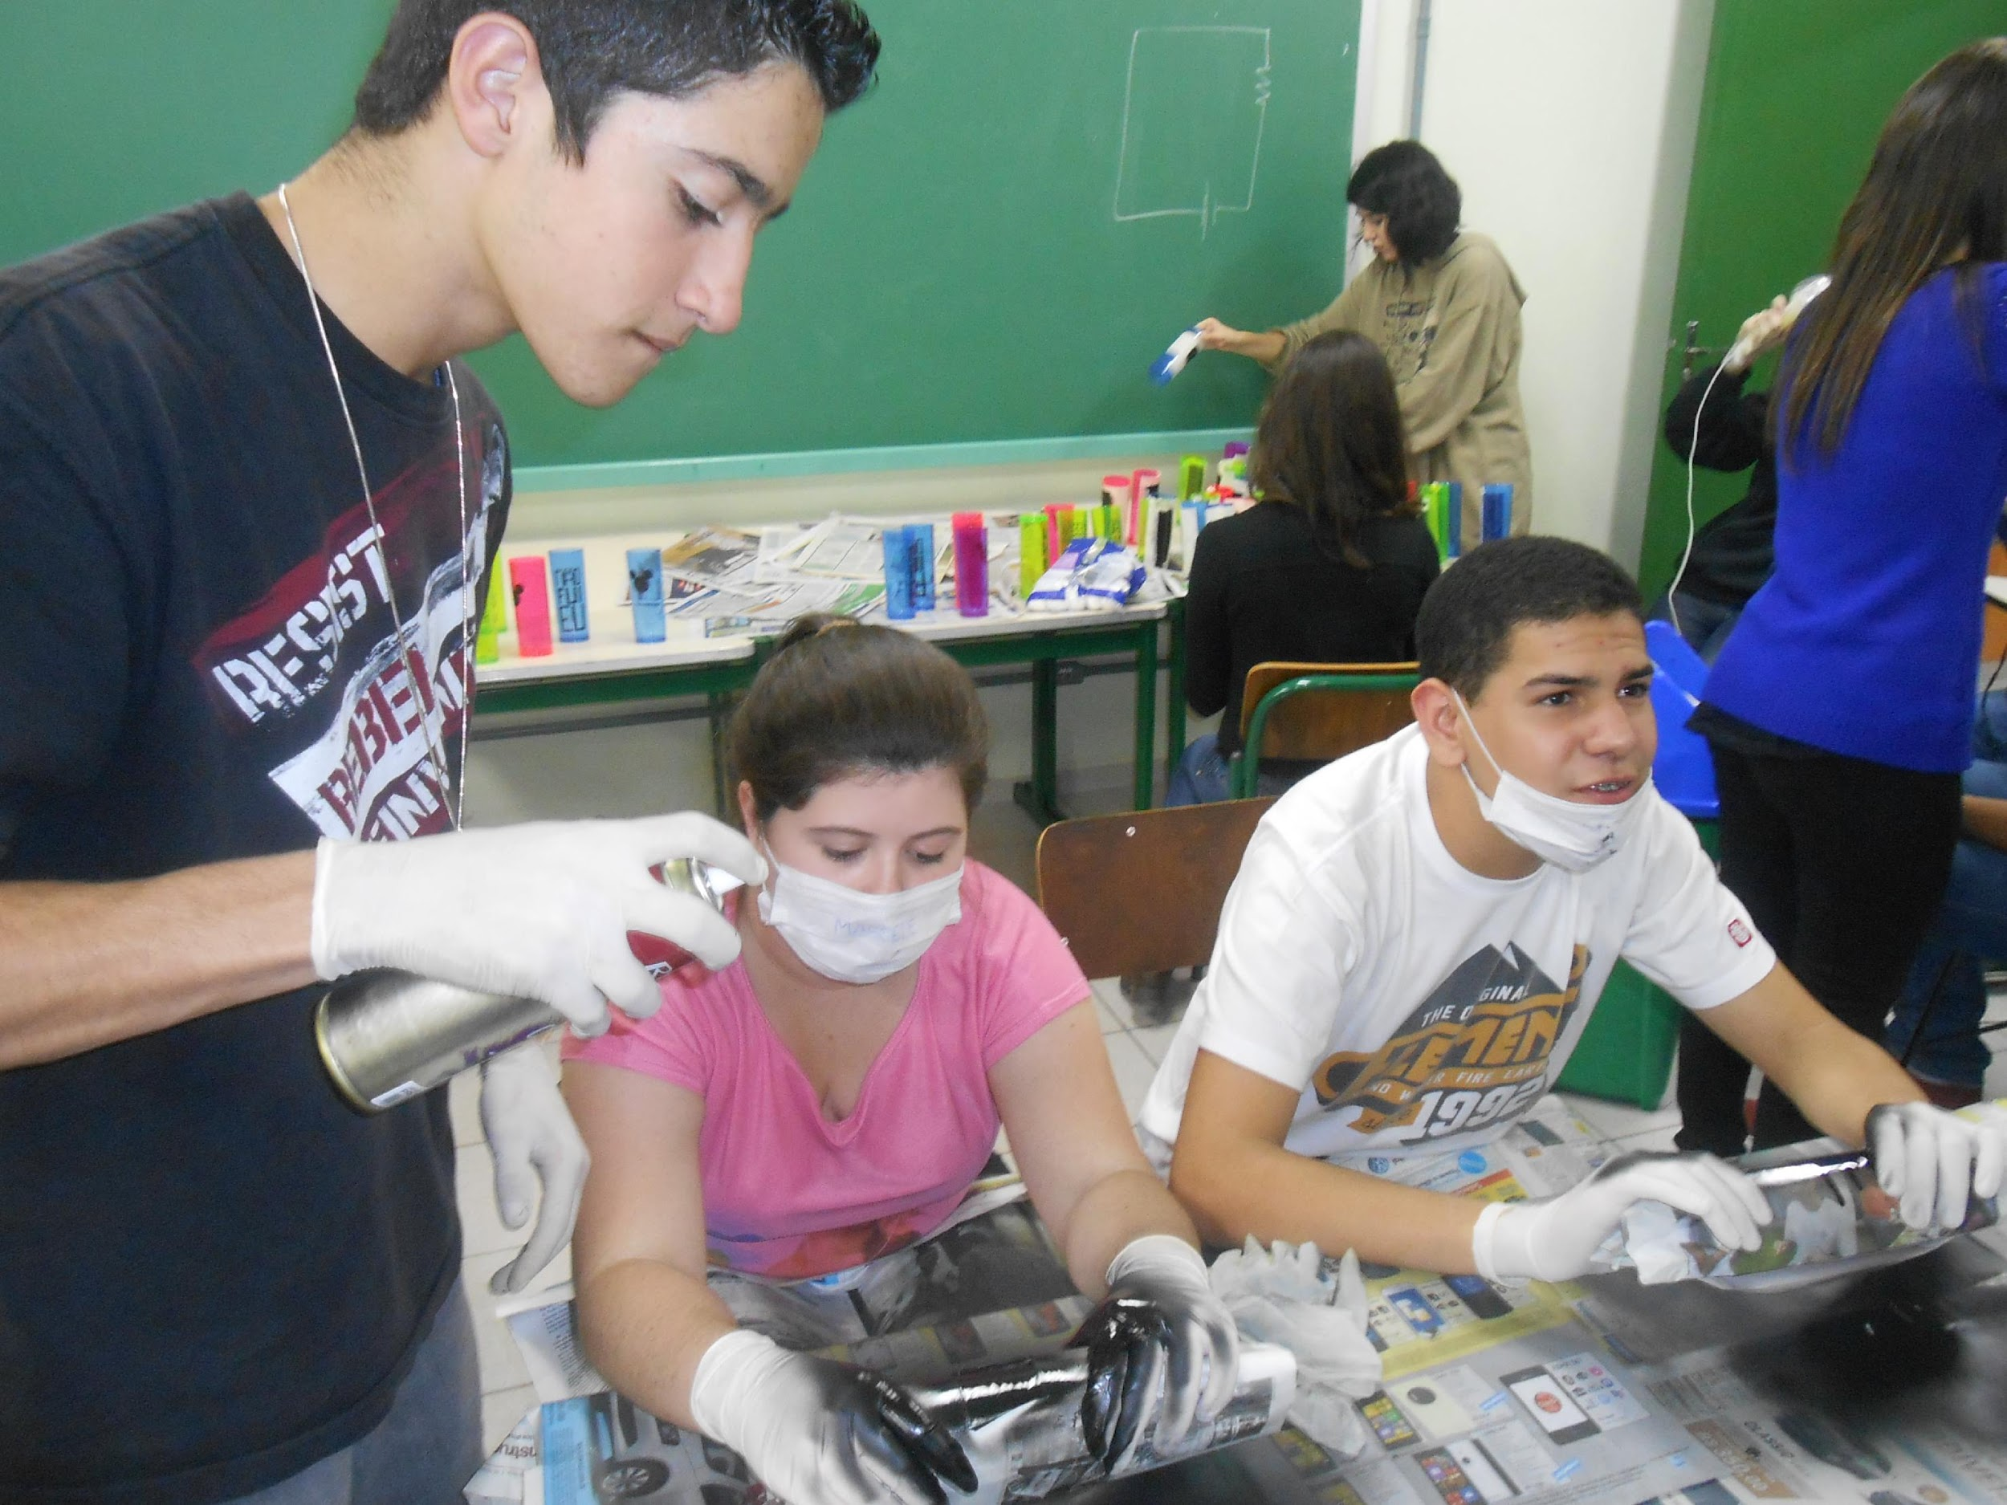
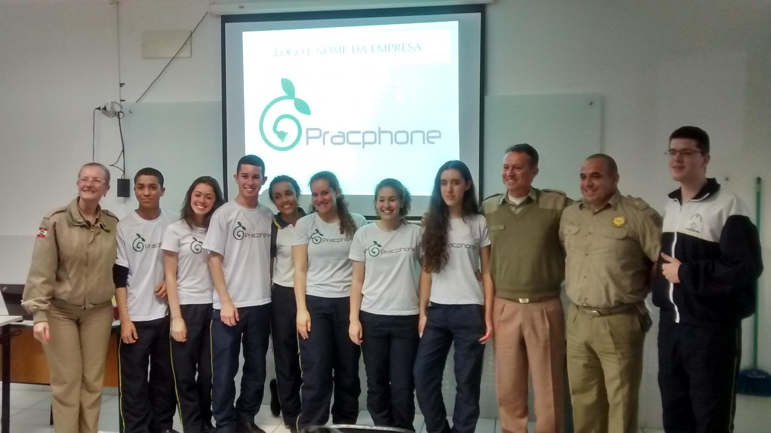
Como funciona?
Planejamento
Produção/vendas
Encerramento
1ª à 5ª jornada
6ª à 10ª jornada
11ª e 12ª jornadas

Slide 14
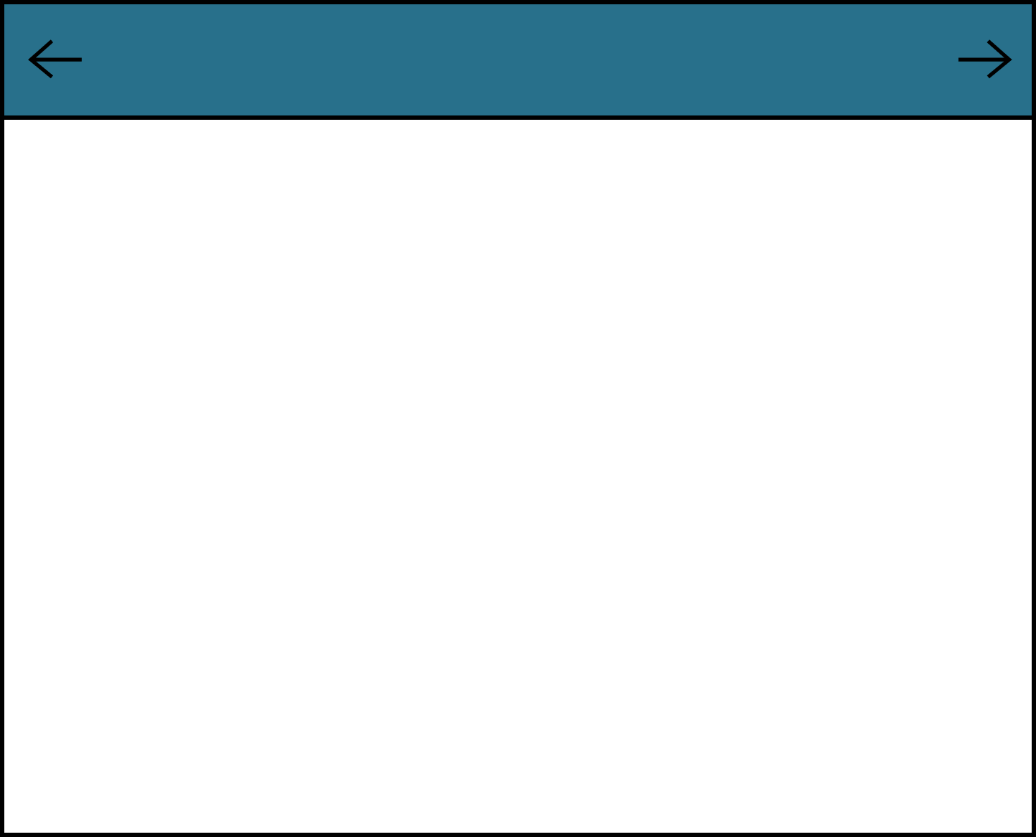
12ª jornada
Assembléia geral com acionistas
Apresentação de resultados
Ações são recompradas com o lucro ou prejuizo
Encargos e impostos são doados para uma instituição

Slide 15
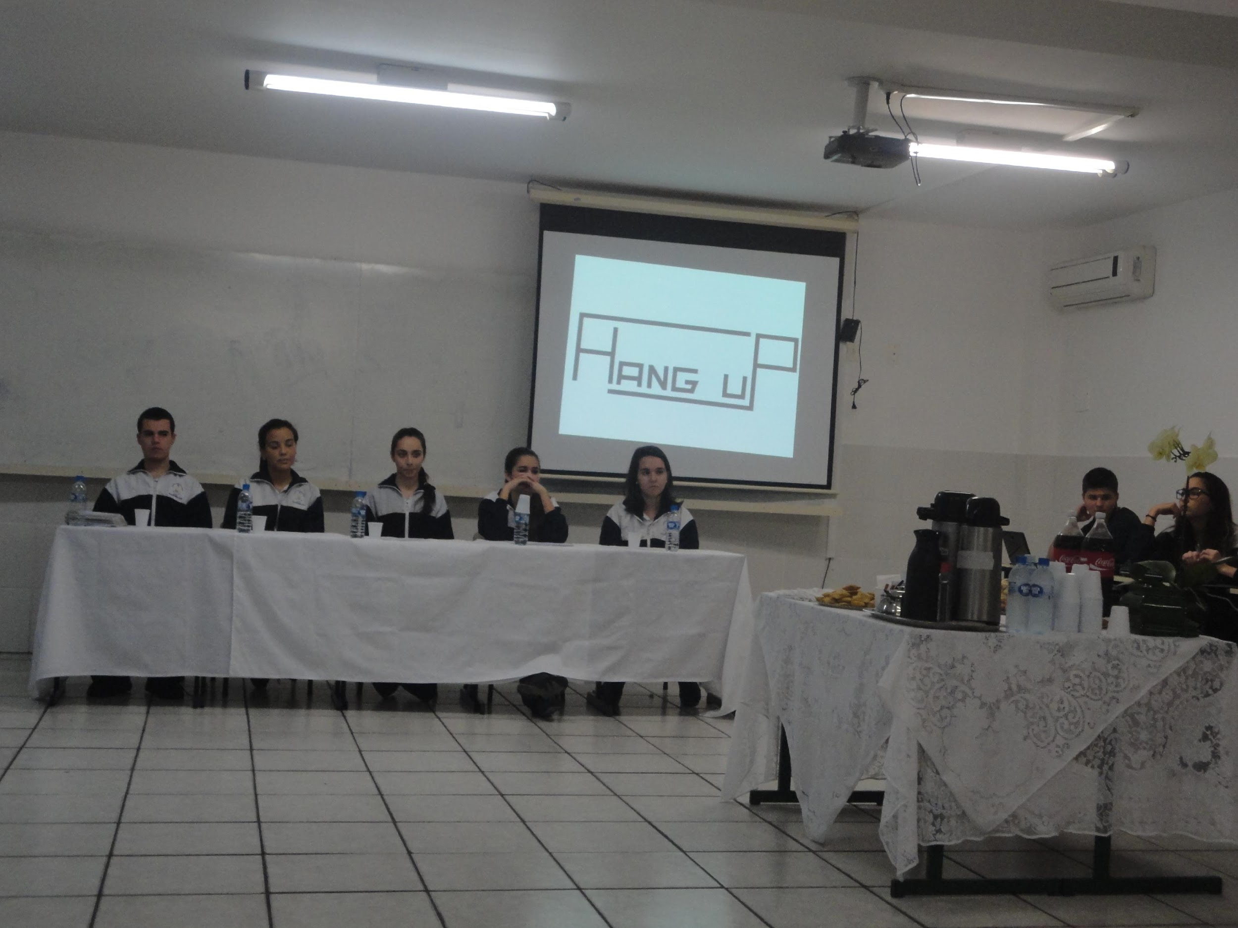
12ª jornada

Slide 16
Premiações
Miniempresa destaque SC
Empreendedor destaque
Destaque em vendas
Achievers e Advisers recebem certificação
JA Company of the Year

Slide 17
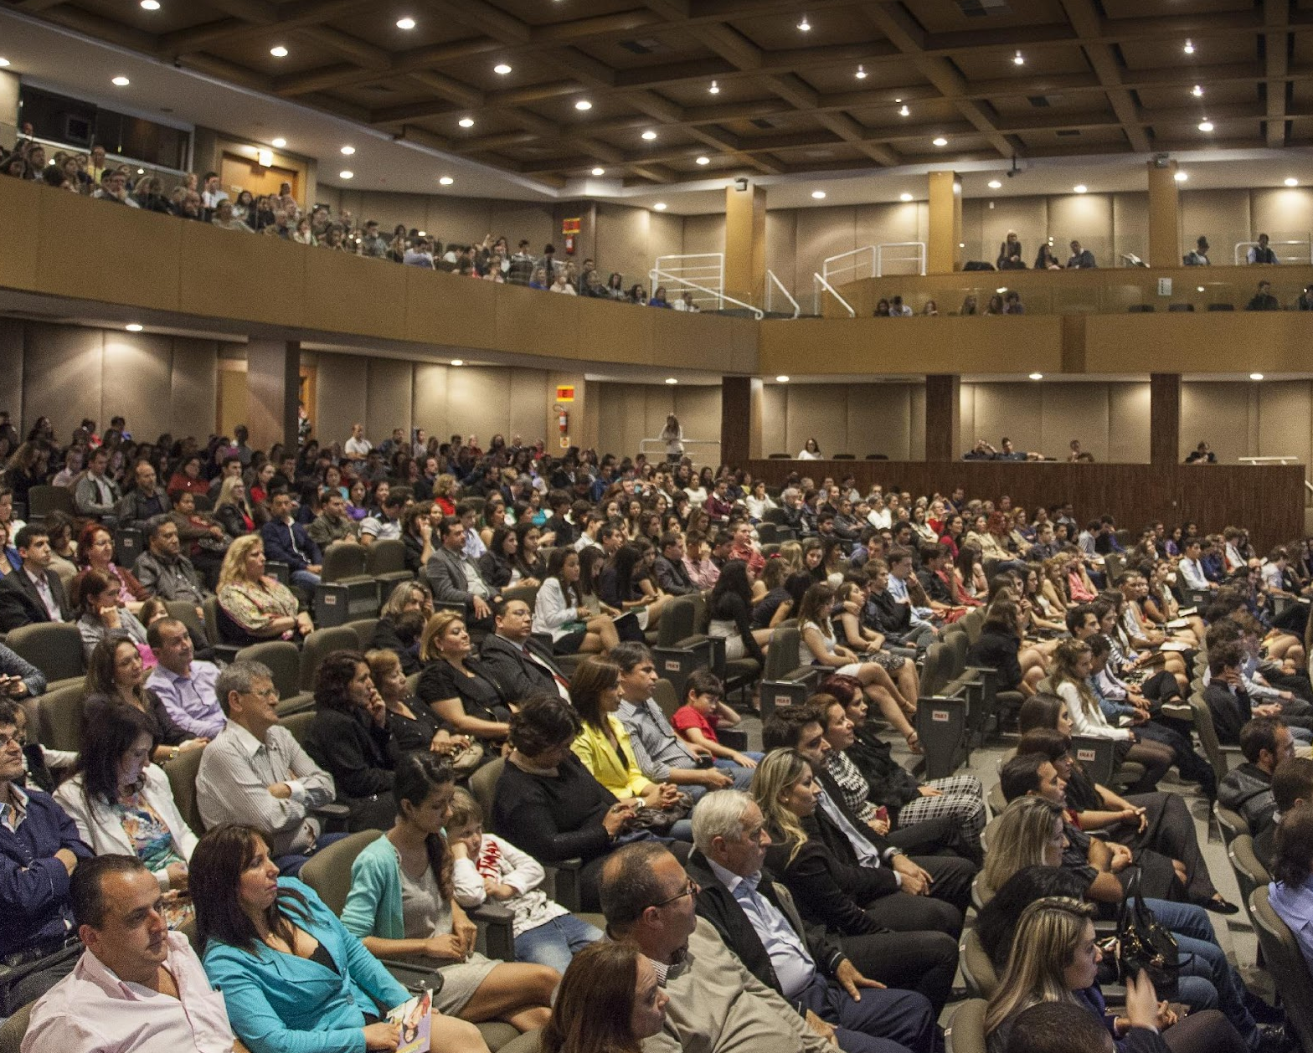
Premiações

Slide 18
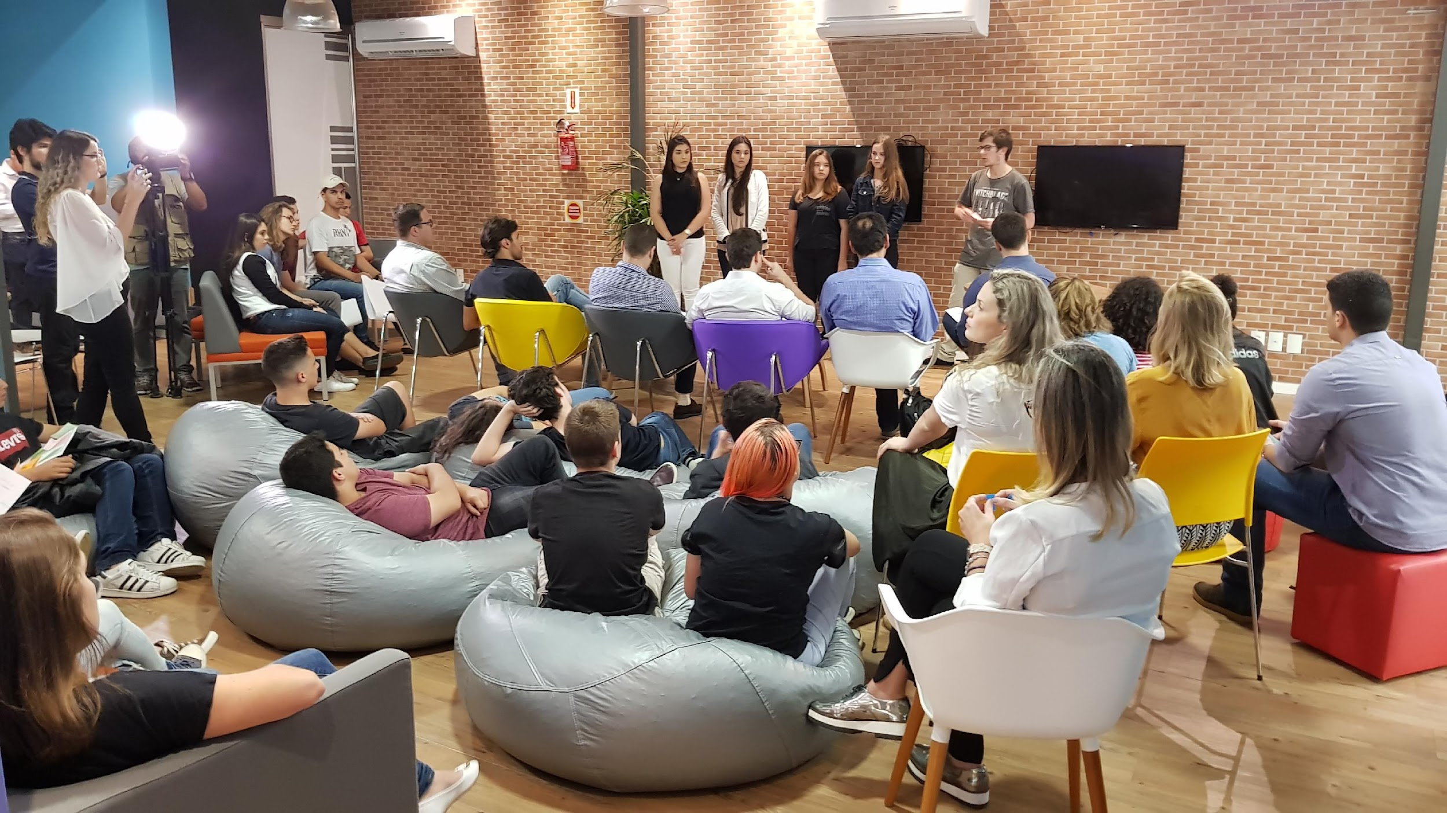
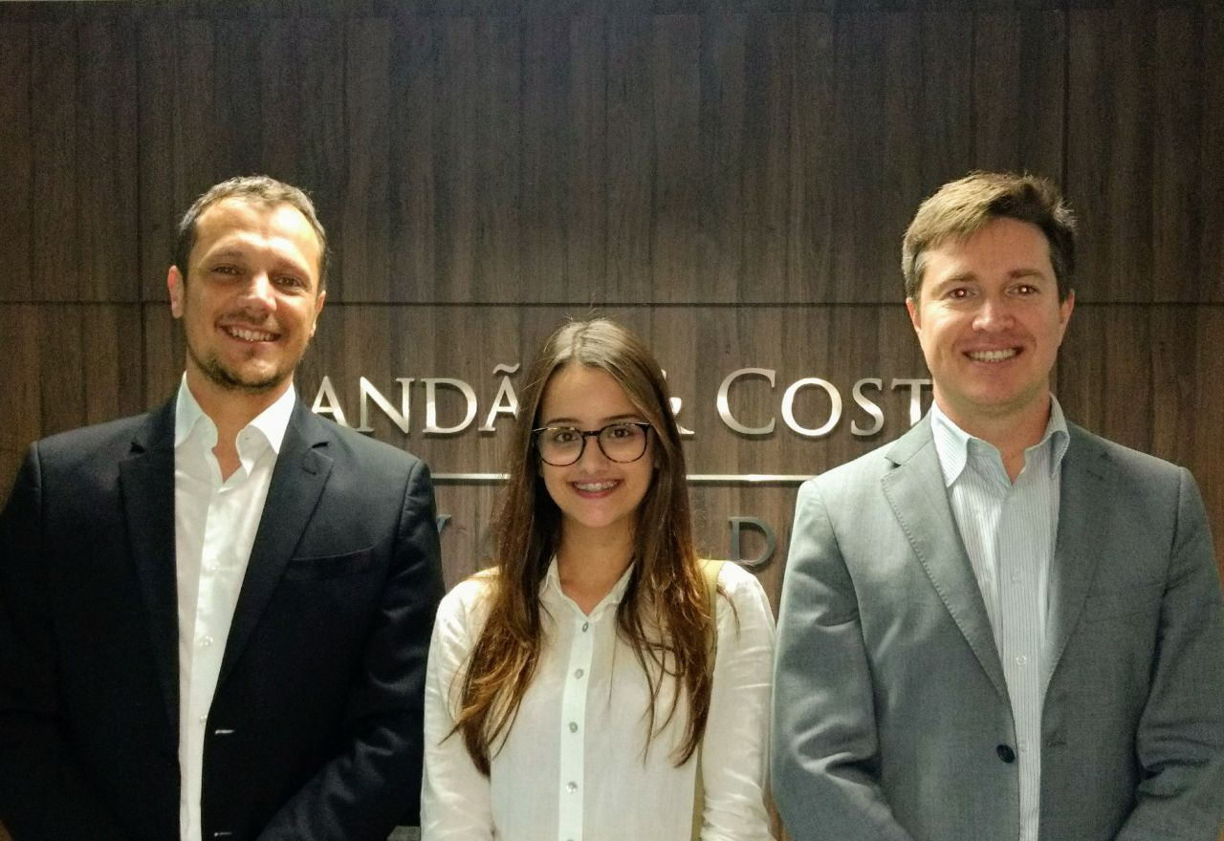
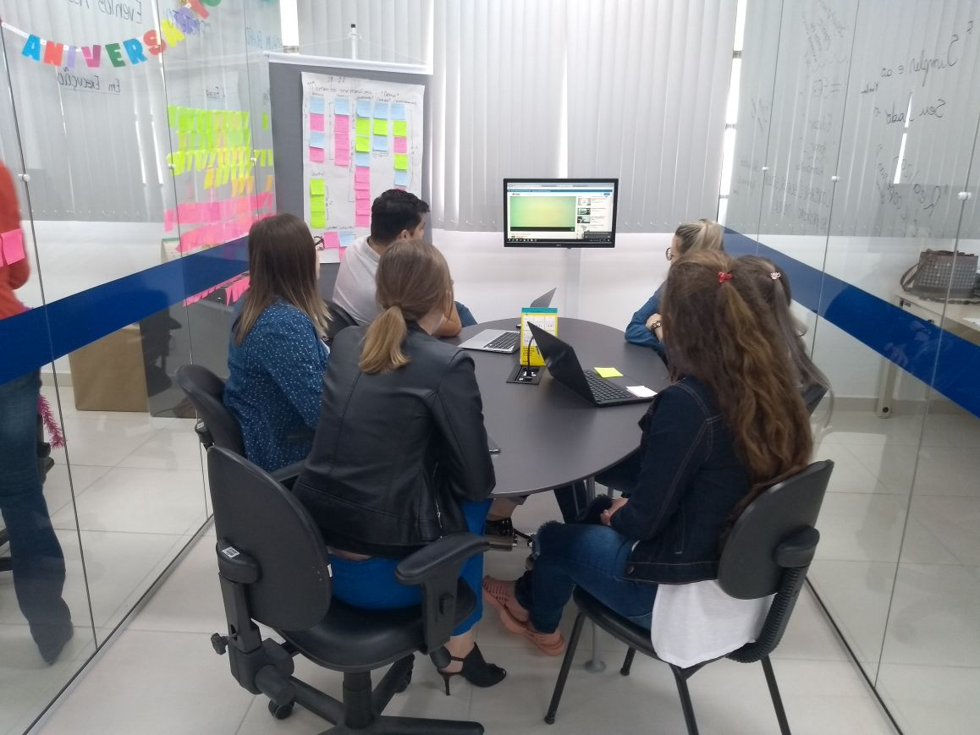
E depois, como fica?
Innovation Camp
Empresário-Sombra por um dia

Slide 19
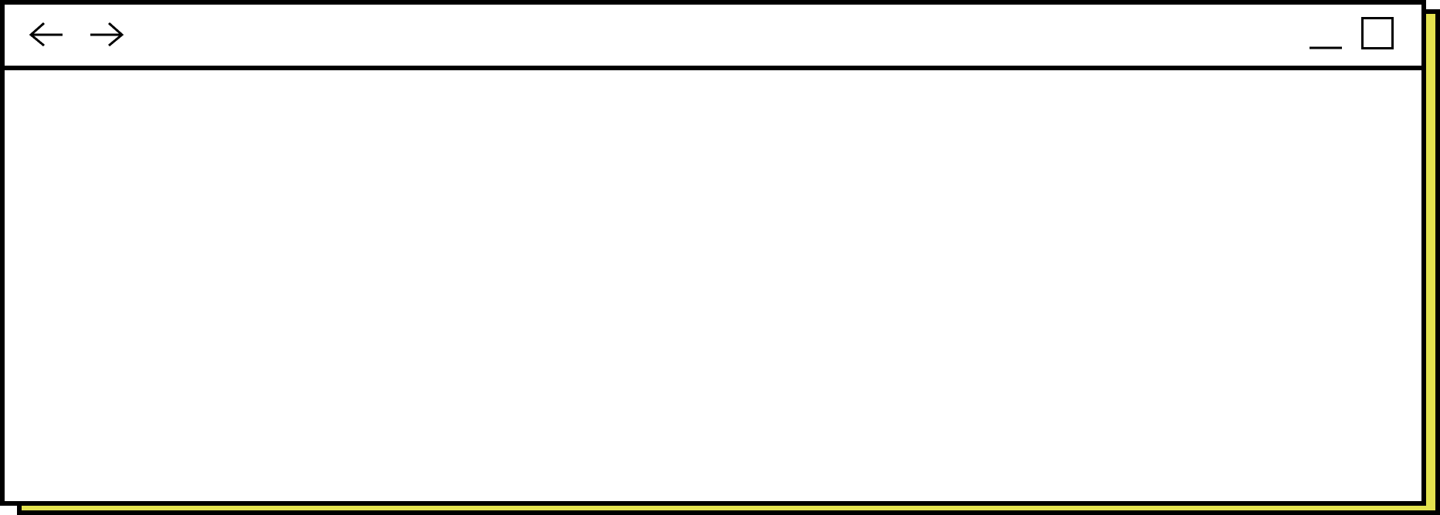
FOTOS

Slide 20
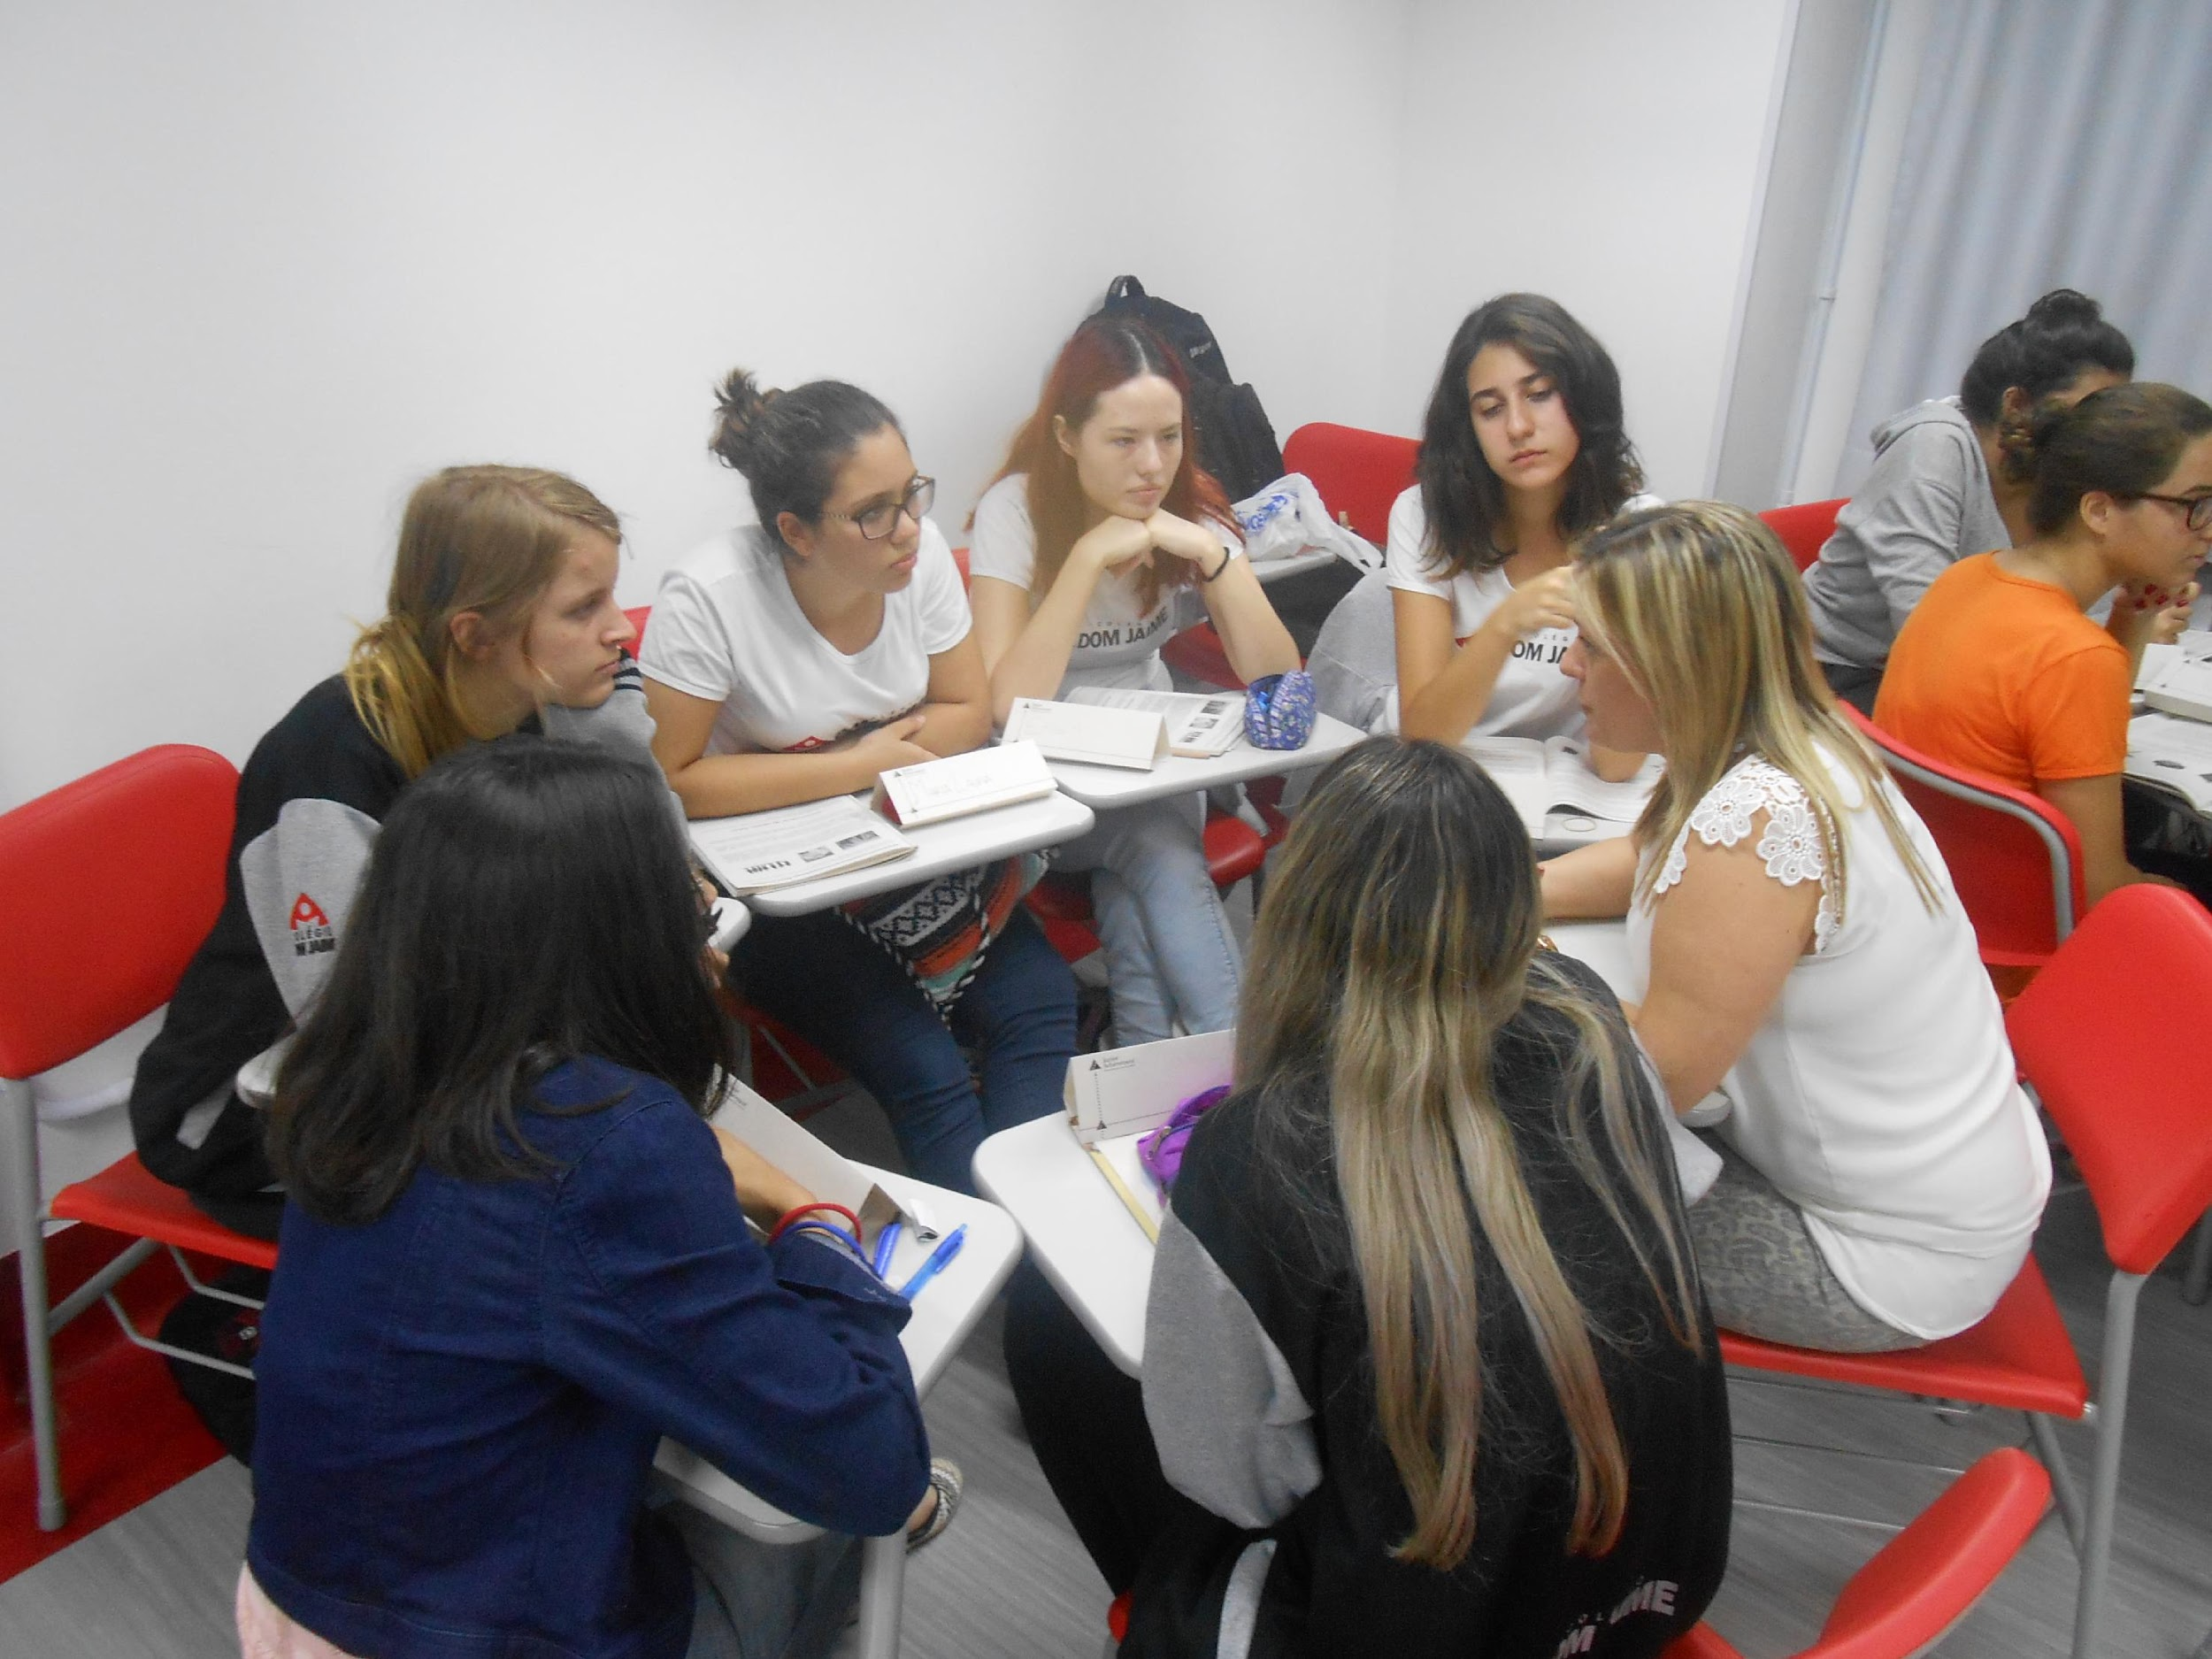
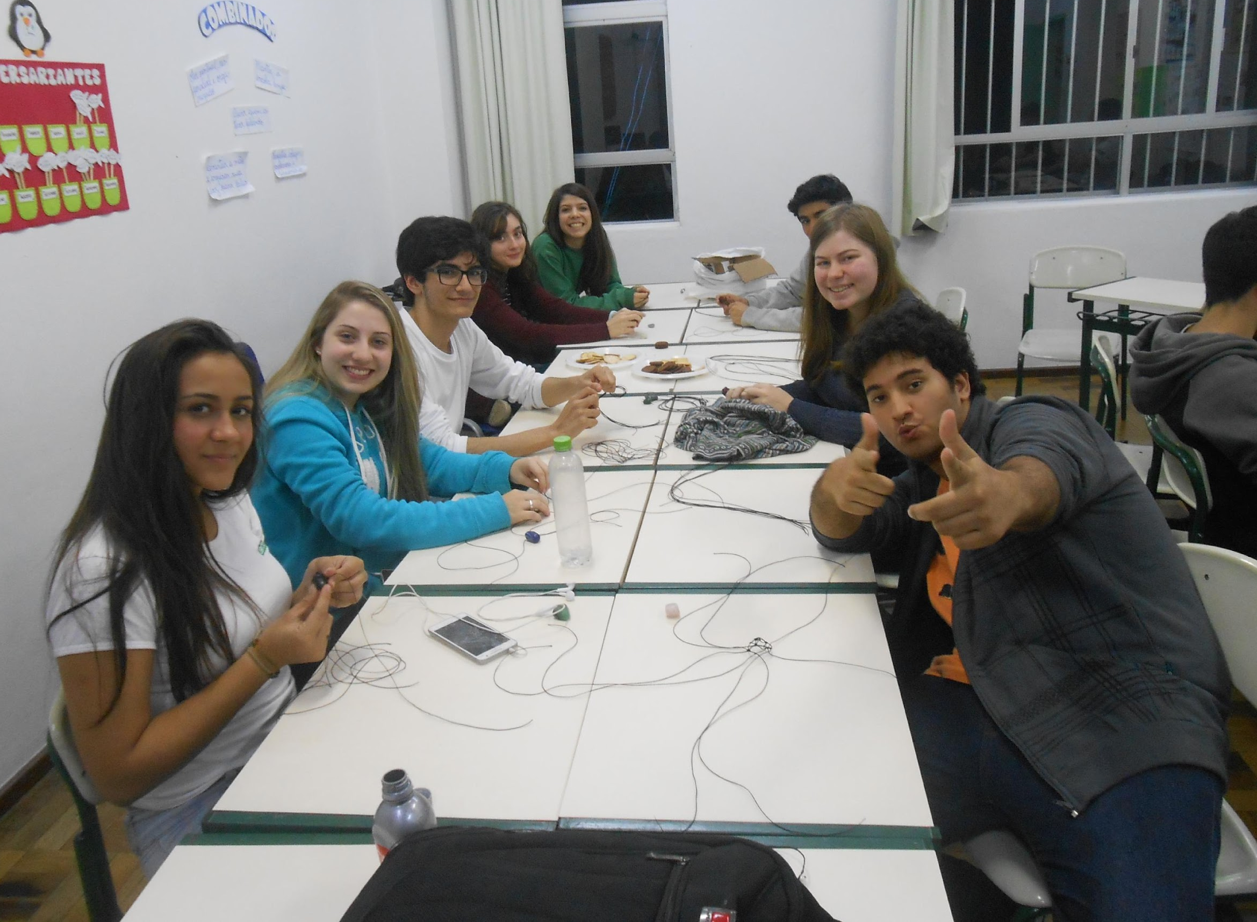
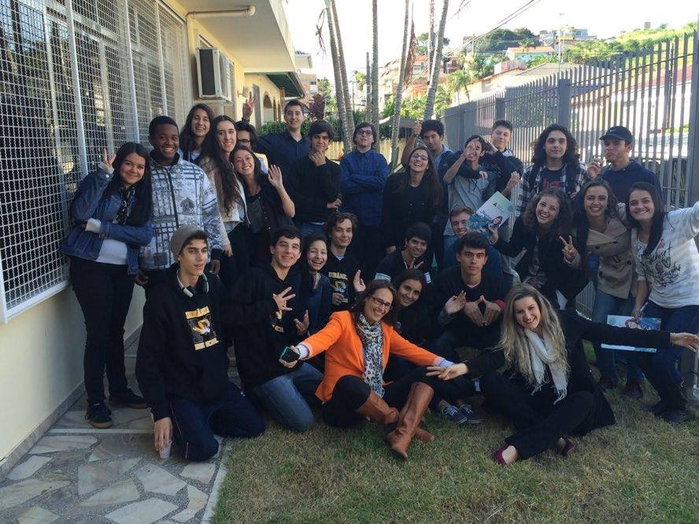
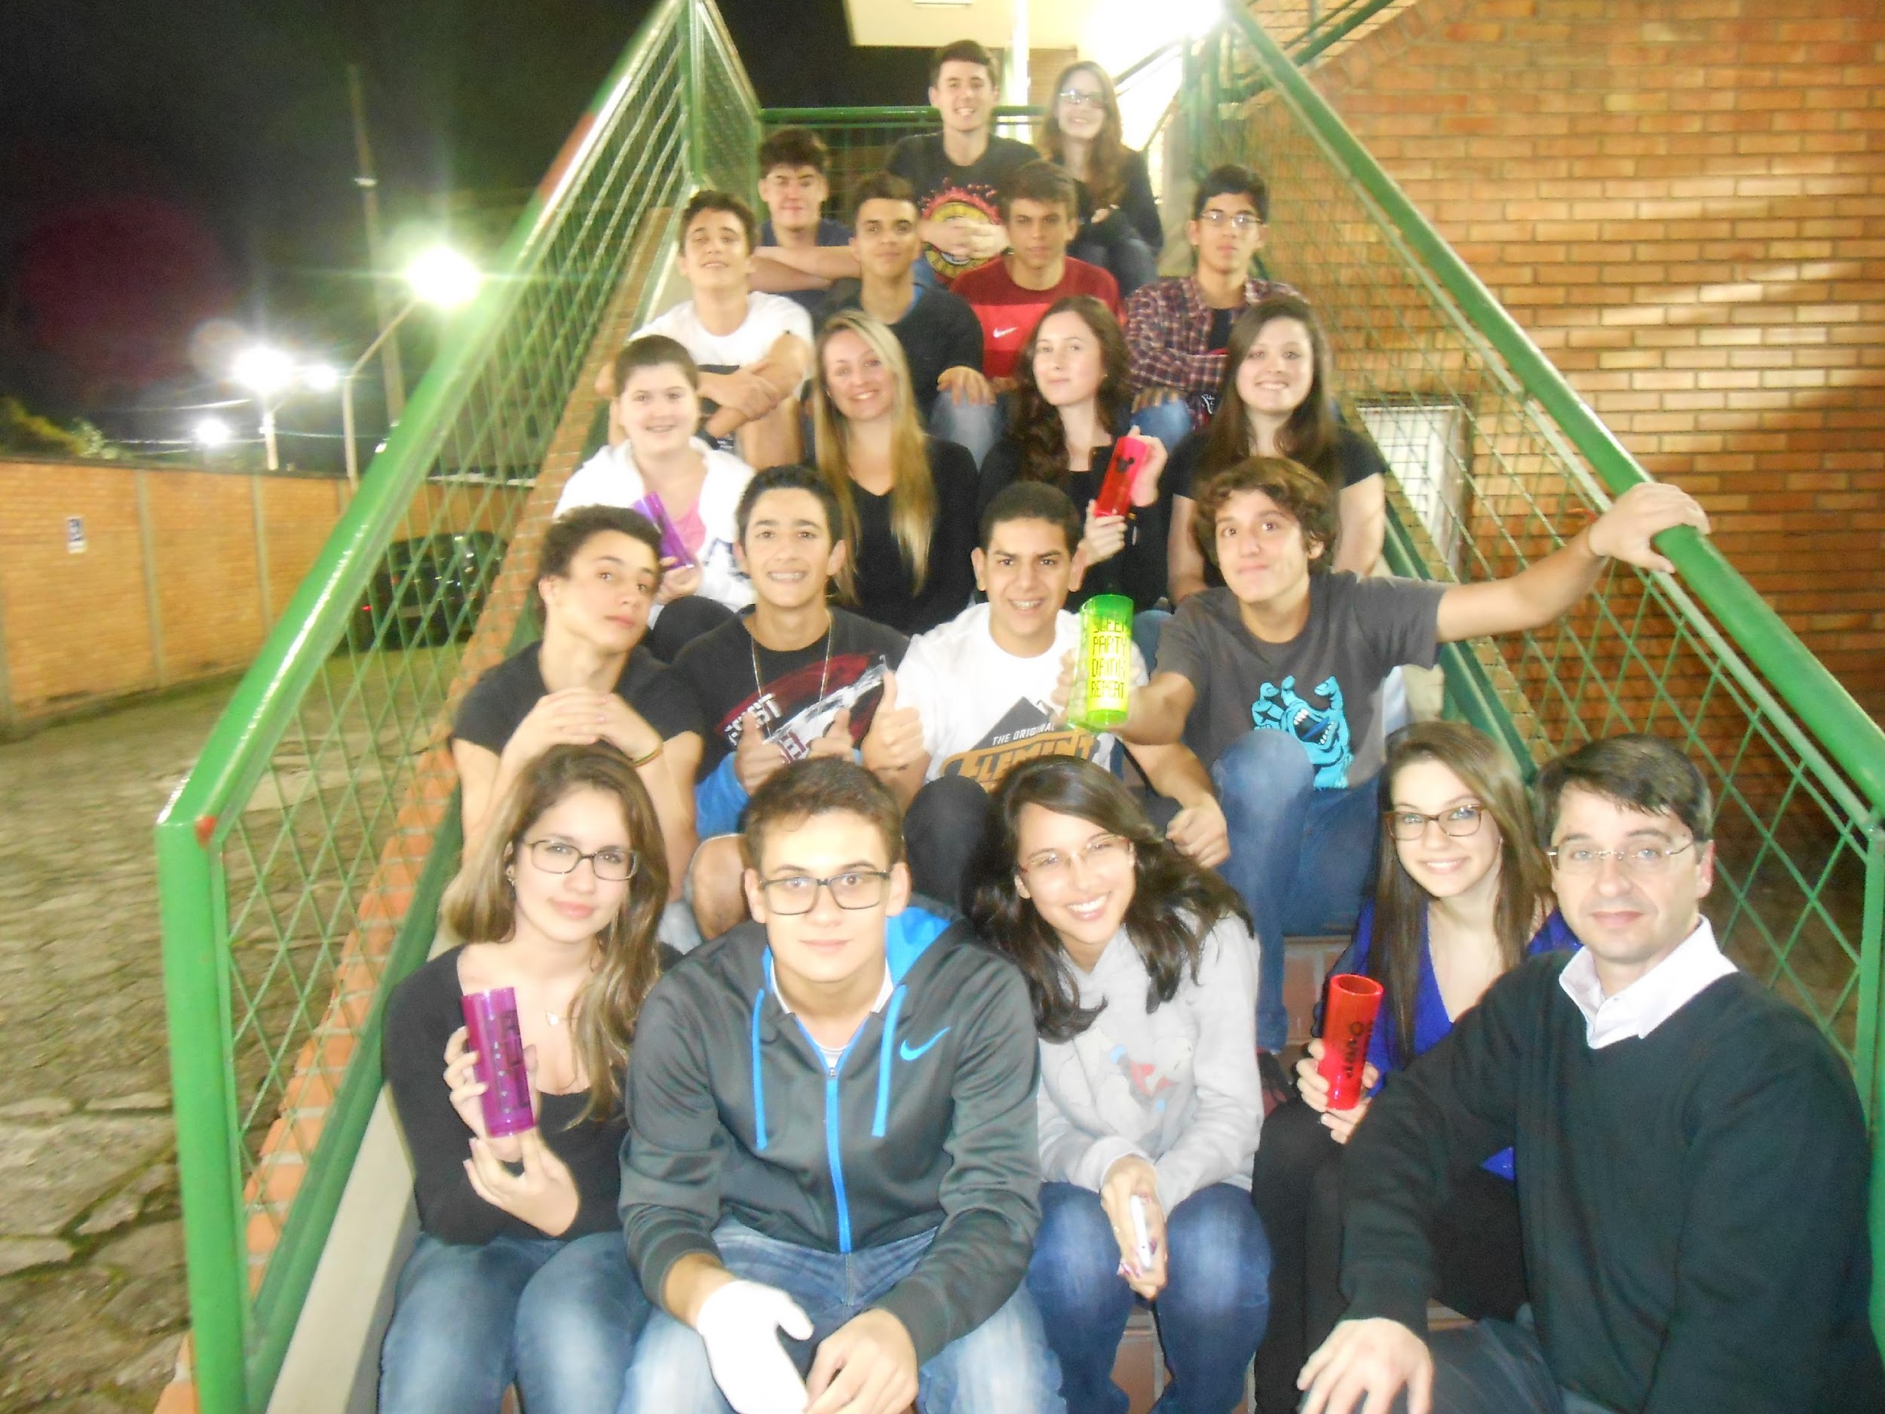
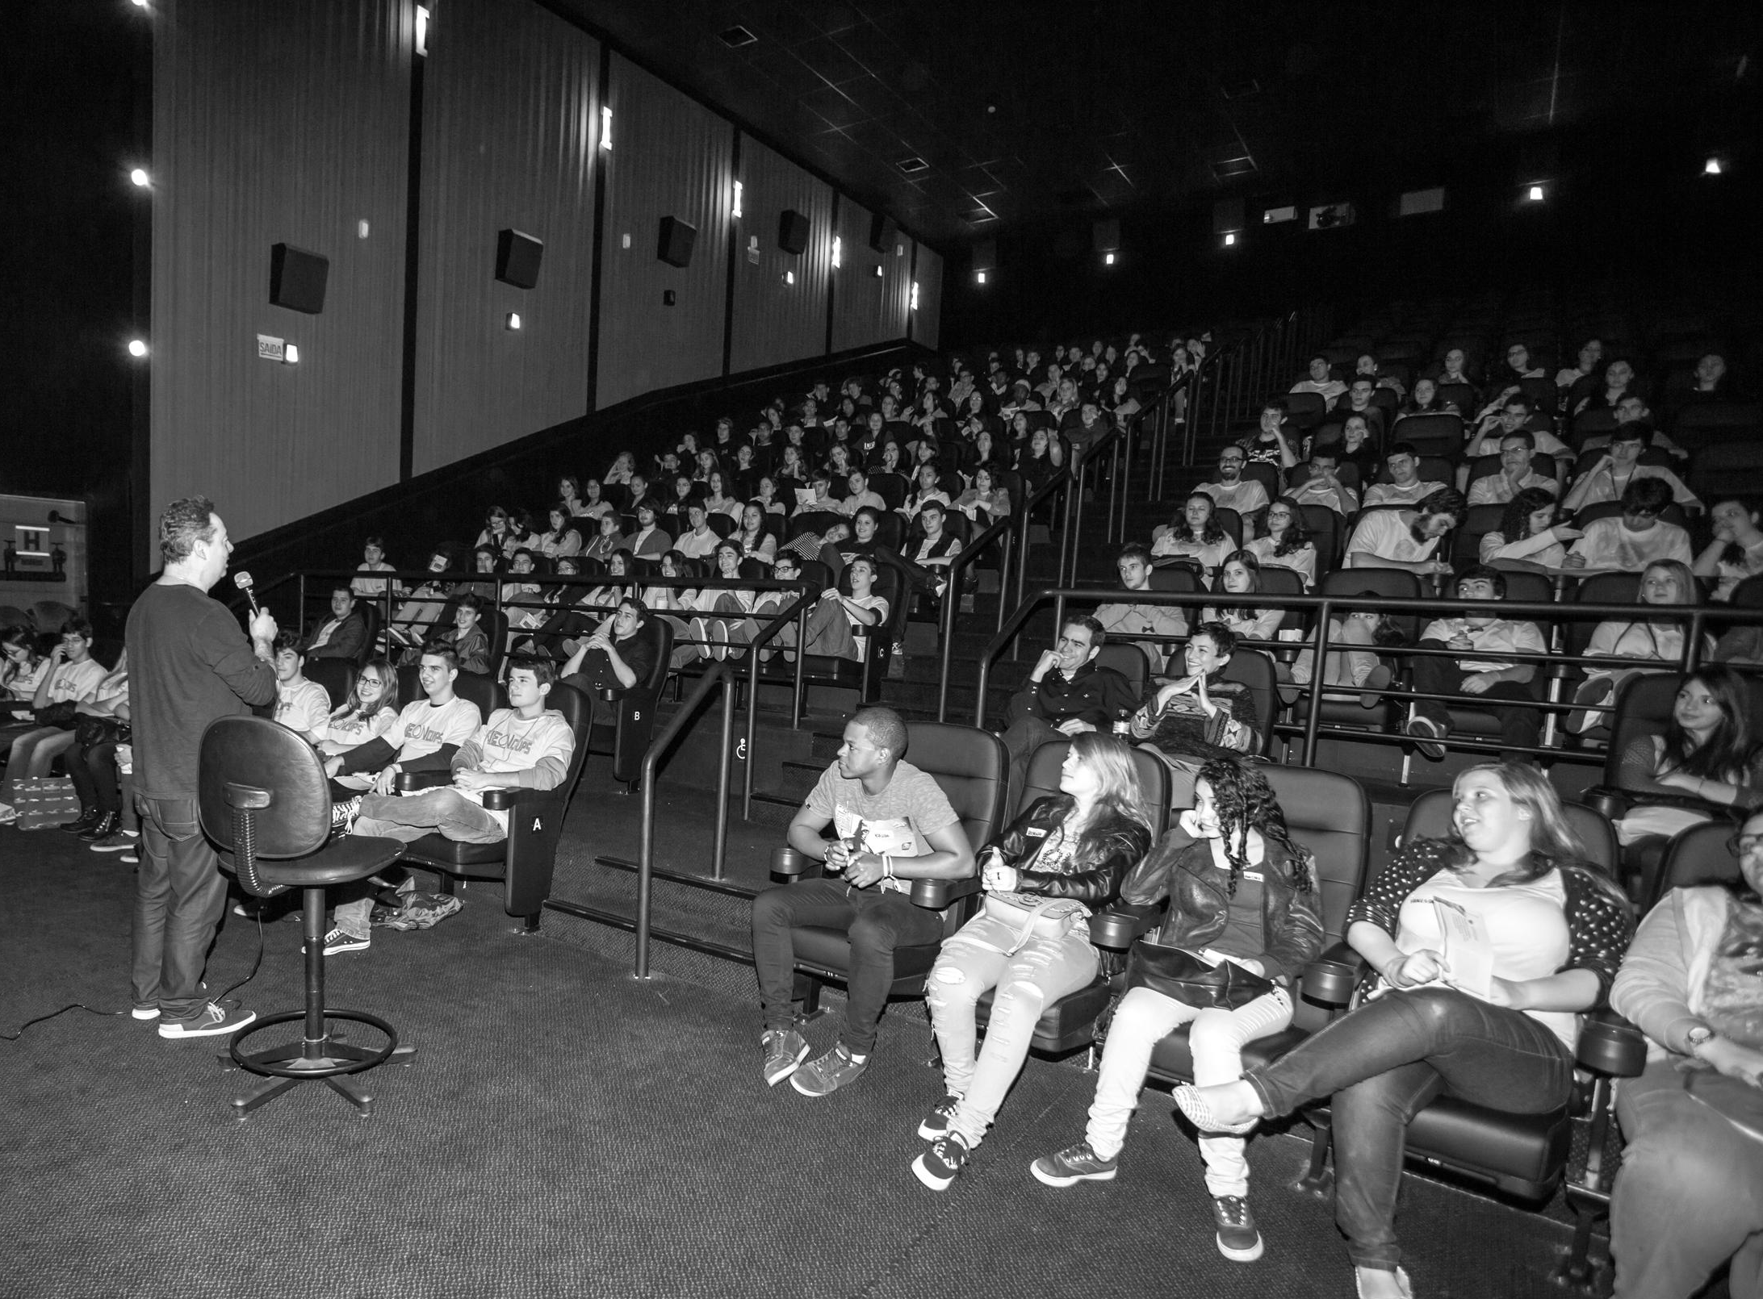
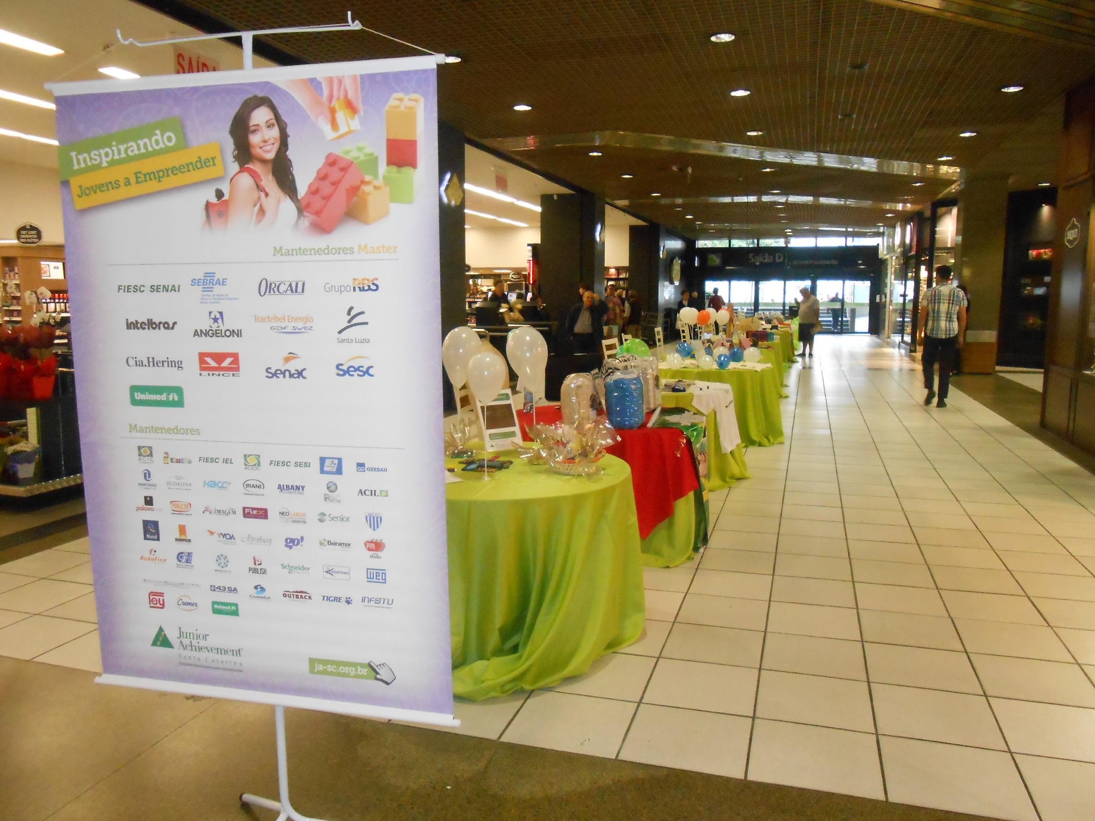
FOTOS

Slide 21
Próximos passos
E agora?
MINDSET FIXO
preencher formulário de inscrição
Seleção de 30 achievers
divulgação dos selecionados
divulgação da data de início

Slide 22

Obrigado!

